Slide 1
Kotlin based Android
RatingBar
윤재성
Ⅰ Ⅱ Ⅲ Ⅳ Ⅴ Ⅵ Ⅶ Ⅷ Ⅸ Ⅹ

Slide 2
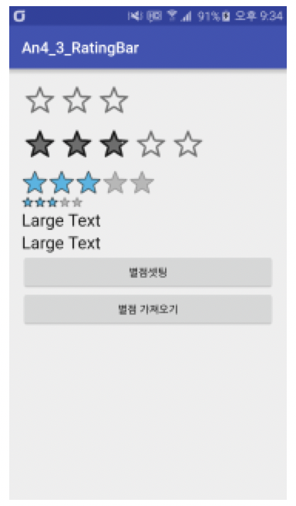
RatingBar
별 점을 조절할 수 있는 View이다.

Slide 3
RatingBar의 주요 속성
numStars : 별의 개수를 설정한다.
stepSize : 별 점이 조절되는 양을 설정한다.
rating : 현재 별 점을 설정한다.
isIndicator : 별 점을 사용자가 조절 할 수 있는지 설정한다. true를 설정하면 사용자는 별 점을 조절 할 수 없다.
style : 스타일을 설정한다.
progressDrawable : 별의 이미지를 설정한다.

Slide 4
RatingBar Customizing
별이 있을 때 이미지와 없을 때의 이미지를 준비한다.
drawable 폴더에 xml 파일을 만들어 다음과 같이 작성한다.
<?xml version="1.0" encoding="utf-8"?> <layer-list xmlns:android="http://schemas.android.com/apk/res/android" > <item android:id="@android:id/background" android:drawable="@drawable/star_off"/> <item android:id="@android:id/secondaryProgress" android:drawable="@drawable/star_off"/> <item android:id="@android:id/progress" android:drawable="@drawable/star"/> </layer-list>

Slide 5
RatingBar 의 주요 프로퍼티
rating : 별 점을 관리한다.

Slide 6
RatingBar의 주요 이벤트
RatingBarChange : 별 점이 변경되었을 때

Slide 7
학습정리
RatingBar는 별 점을 설정할 수 있도록 제공되는 View 이다.

